Slide 1
МУНИЦИПАЛЬНОЕ ОБРАЗОВАНИЕ ТАЗОВСКИЙ РАЙОН
Муниципальное казеное общеобразовательное учреждение
Газ-Салинская средняя общеобразовательная школа
(МКОУ ГСОШ)
Проект проведения промежуточной аттестации обучающихся по математике «ТРИМЕСТРОВАЯ СЕССИЯ»
Авторы: Кайль А.П.,учитель математики
Ситдикова А.А., учитель математики,
Ситдикова Л.А., учитель математики
2019г.

Slide 2
Проблема и актуальность
Вопрос эффективности и качественной подготовки к государственной итоговой аттестации по математике всегда был актуален. Но особую актуальность он обрел с «экстремальным» переходом на дистанционное обучение в связи с ухудшением эпидемиологической ситуации в стране и во всем мире.
Как не утратить то, что нарабатывалось годами и при этом шагать в ногу со временем?!

Slide 3
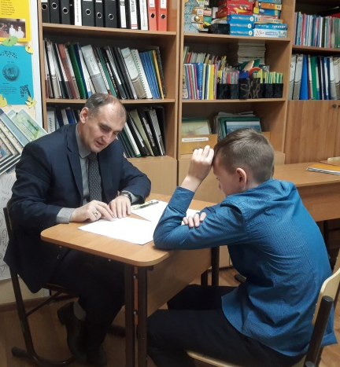
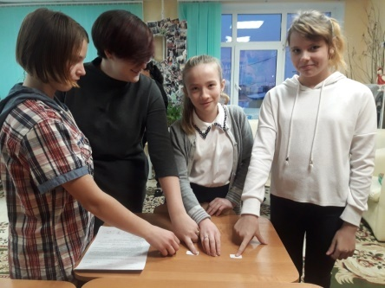
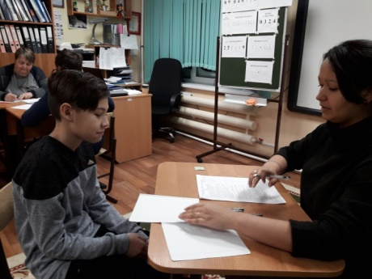
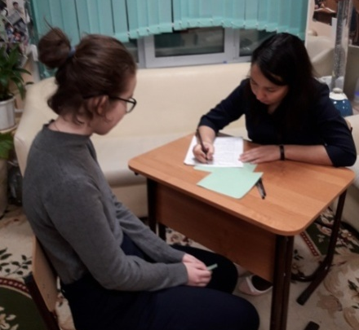
Гипотеза
Мы предположили, что если перевести в новый дистанционный формат зачетную систему по математике по итогам триместра (успешно реализованную в тестовом режиме в прошлом учебном году) можно, во-первых, заинтересовать и замотивировать детей, а во-вторых, снизить нагрузку и уровень тревожности учителей и родителей. Ведь дети попадут в среду, в которой чувствуют себя уверенно, и в целом мероприятие позволит обеспечить персонифицированный подход к разным категориям детей.

Slide 4
Цель - создание нового эффективного формата промежуточного контроля в условиях дистанционного (электронного) обучения.
Задачи:
1. создать интерактивный тренажер по подготовке к зачету по математике для учащихся 5-11 классов;
2. создать автоматизированную систему контроля уровня теоретической подготовки учащихся;
3. организовать устную проверку теоретического материала, но уже не всего блока за учебный триместр, а по одному вопросу из случайно выпавшего билета, например, в формате видеоконференции;
4. подготовить разноуровневые диагностические работы с заданиями ресурса fipi.ru и практико-ориентированными задачами в соответствии с темами, изучаемыми в триместре.

Slide 5
Планируемые мероприятия в рамках «Триместровой сессии»:
Пилотная версия проекта | New!
1. Выдача вопросов для подготовки, определение сроков сессии, назначение ответственных (приказ руководителя ОУ) | 1. Выдача вопросов для подготовки, определение сроков сессии, назначение ответственных (приказ руководителя ОУ, размещение вопросов на официальном сайте ОУ)
2. Зачетное мероприятие согласно утвержденному плану: 2.1. подготовка к зачетному мероприятию учащегося; 2.2 выполнение заданий практического блока согласно регламента мероприятия; 2.3. устный зачет по вопроснику; 2.4. фиксация личных результатов учащегося в зачетной книжке | 2. Зачетное мероприятие согласно утвержденному плану: 2.1. подготовка к зачетному мероприятию учащегося (в т.ч. при помощи интерактивного тренажера); 2.2. выполнение заданий практического блока с использованием ресурсов дистанционных платформ; 2.3. зачет по теоретическому блоку с помощью автоматизированной системы (возможность пройти тестирование 1 раз, регламентированное время прохождения, выдача результата); 2.4. устный ответ по билету в online формате (н-р, видеоконференции); 2.5. фиксация личных результатов учащегося в зачетной книжке
3. Составление аналитической справки, плана коррекции и рекомендации | 3. Составление аналитической справки, плана коррекции и рекомендации
4. Ознакомление учащихся и их родителей с результатами | 4. Ознакомление учащихся и их родителей с результатами (оповещение через АИС «Сетевой город. Образование»)

Slide 6
Антикризисный план и перспективы проекта:
Увеличение объема работы для учителей математики
Возникновение данной проблемы возможно на этапе внедрения в систему, но в дальнейшем систематичность мероприятия позволит выстроить персонифицированный план работы с каждым учащимся, который особенно актуален при подготовке к ГИА. К тому же использование цифровых средств обучения сократит объем проверки работ учащихся в разы.
Непринятие и протесты со стороны учащихся и родительской общественности
Возможно, но открытость и доступность информации всегда принимается положительно. К тому же на этапе апробации проект получил положительную оценку среди учащихся и стрессовых моментов ни у кого не вызвал. В целом учащиеся проявили интерес к мероприятию и отнеслись достаточно ответственно к подготовке.
С переходом к традиционным занятиям актуальность проекта исчерпается
Маловероятно . Проект в новом формате оптимизирует работу учителя при проведении зачета. Как форма промежуточного среза для учащихся нова и достаточно комфортна (в цифровой образовательной среде учащиеся чувствуют себя увереннее). К тому же переход на дистанционную форму обучения и без режима пандемии достаточно не редкое явление в наших широтах в связи с неблагоприятными погодными явлениями, отпусками родителей, социальной активностью учащихся и, к сожалению, с больничными.

Slide 7
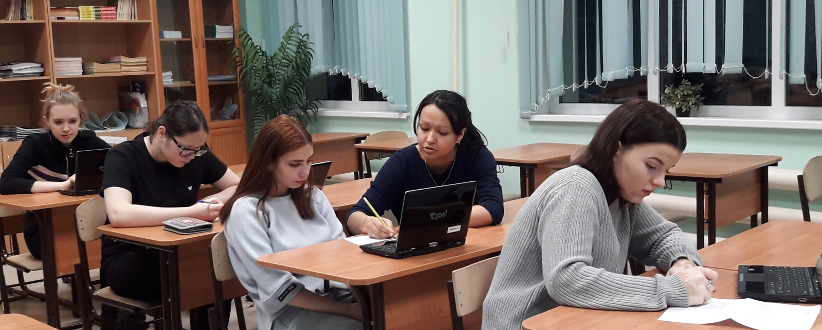
«Если мы будем учить так, как мы учили вчера, мы украдем у детей завтра» Джон Дьюи

